Slide 1



Regresyon Fitting Projesi
Yapay Sinir Ağları
Dr. Öğr. Üyesi GAZİ AKGÜN
E.T.H.
HAZIRLAYANLAR:
Behçet MUHAMMED – 200301109
Hazem KATAIE – 200301115
Tuğba KARADENİZ – 200301025
1
Notes:
Bu slayttaki resmi değiştirmek için resmi seçin ve silin. Sonra, yer tutucudaki Resimler simgesine tıklayarak kendi resminizi ekleyin.

Slide 2


ÖZET:
Bu Proje Kapsamında 3 adet konu seçilmiş olup Fitting algoritması kullanılarak totalde 3 adet Regresyon algoritması tasarlanacaktır.
Her proje sonunda tasarımlar testlere tabi tutularak kendi içinde tutarlı olup olmadığı kontrol edilecek, tutarlı olmayan mimariler başarısız sayılacaktır.
Tasarımlar için Matlab programı kullanılacak olup, Tasarlanan her mimariden elde edilen grafik, çizim ve görüntüler yorumlanacaktır.
Kullanılacak olan verilerin düzenlenmemiş hali, kaynakçası, düzenlenmiş hali (Fitting algortirmasına uygun hale getirilen veriler) ve Matlab programında yazılan/yapılan her kod ayrıca ödev teslim raporunda detaylı bir şekilde yer alacaktır.
Rapor bitiminde elde edilen tüm sonuçlar/veriler göz önüne alınarak projeden elde edilen kazanımlar/kazançlar/analizler tartışılacak olup rapor sonunda paylaşılacaktır.
2

Slide 3
GİRİŞ:
Bu Proje Kapsamında 3 adet konu seçilmiştir. Bunlar;
Diyabet Regresyon Analizi (https://www.kaggle.com/code/guveneyupcan/diabetes-classification)
768 adet giriş ve 1 adet hedef sütunu içerir.
Başlangıç: 4. sayfa, Bitiş: 41. sayfa
Orman Yangınları Regresyon Analizi (https://www.kaggle.com/datasets/elikplim/forest-fires-data-set)
10560 adet giriş ve 2 adet sınıf içerir.
Başlangıç: 42. sayfa, Bitiş: 75. sayfa
Suriyeli Sığınmacı Regresyon Analizi (https://multeciler.org.tr/turkiyedeki-suriyeli-sayisi/?gclid=CjwKCAiAhqCdBhB0EiwAH8M_Grq30tQvM7ZDd9LA5_SLyGuYL4-jHFLvT9r-c4NzIR-tzDxJ2AdBlhoCg6UQAvD_BwE)
35 adet giriş ve 1 adet hedef sütunu içerir.
Başlangıç: 76. sayfa, Bitiş: 95. sayfa
3

Slide 4
DİYABET REGRESYON ANALİZİ
PROJE
1
4

Slide 5
DİYABET REGRESYON ANALİZİ
- Diyabet: Şeker hastalığı ya da diyabet (Diabetes Mellitus), pankreasın vücut için yeterli miktarda insülin üretememesi ya da ürettiği insülinin vücut tarafından etkili bir şekilde kullanılamaması sonucunda ortaya çıkan, yüksek kan şekeri ile seyreden bir hastalıktır.
Projemizin ilk konusunda Diyabet Regresyon analizi yapmak için veri olarak; Bireyin geçirdiği gebelik sayısı, Kandaki glikoz oranı, bireyin kan basıncı, Cilt kalınlığı, Kandaki insülin oranı, Diyabet yüzdesi, bireyin yaşı ve diyabet durumun alınmıştır ve tüm bu veriler işlenerek bireyin Vücut kitle indeksi(BMI) tahmin edilmeye/kestirilmeye çalışılmıştır.
- Veriler Kaggle.com sitesinden alınmış olup kullanılan veriler ve hücre değerleri detaylı bir şekilde Excel tablosu olarak ayrıca paylaşılmıştır (Diyabet_Verileri.xls)
5

Slide 6
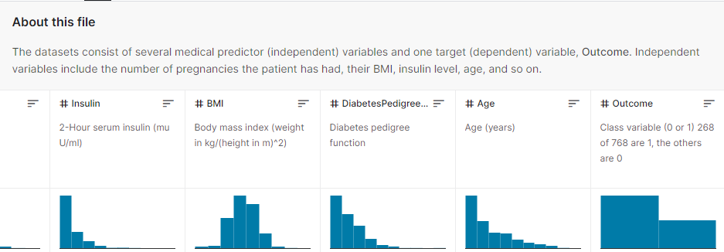
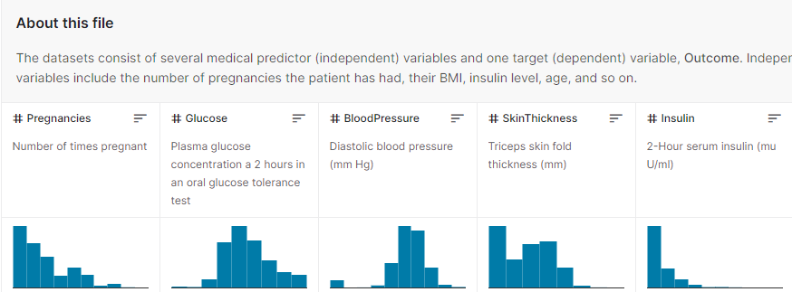
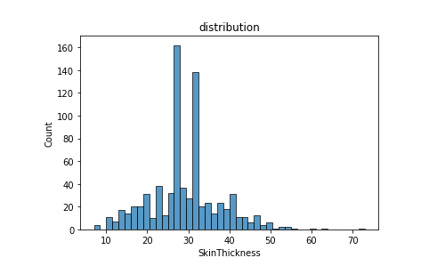
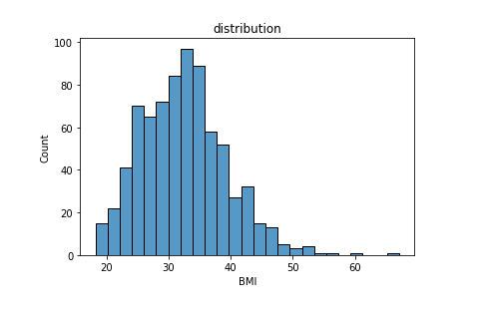
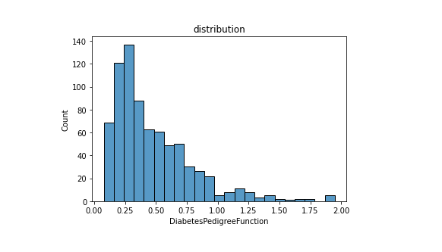
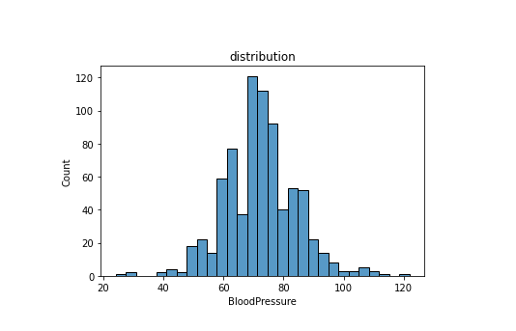
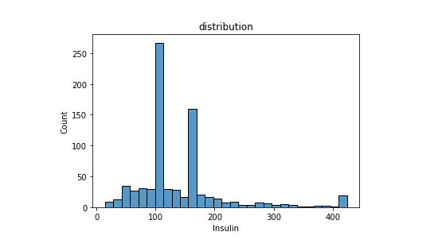
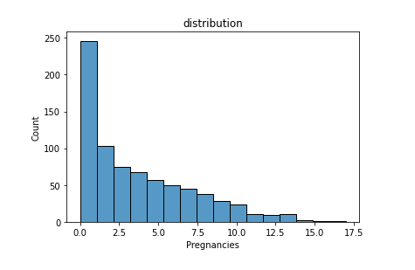
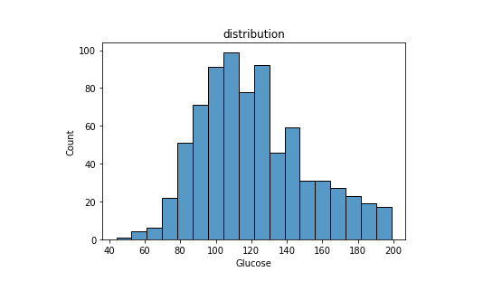
DİYABET REGRESYON ANALİZİ
6

Slide 7





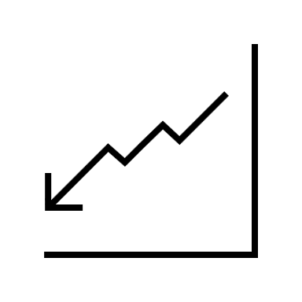


VERİLER:
DİYABET
GEBELİK SAYISI
KANDAKİ GLİKOZ ORANI
KAN BASINCI
KANDAKİ İNSÜLİN
ORANI
BMI
DİYABET YÜZDESİ
YAŞ
7

Slide 8
VERİLER:
Örnek Tablo:
Gebelik | Glikoz | Kan basıncı | Cilt Kalınlığı | İnsülin | Diyabet Durumu | Diyabet Yüzdesi | Yaş | BMI
6 | 148 | 72 | 35 | 0 | 1 | 0,627 | 50 | 33,6
1 | 85 | 66 | 29 | 0 | 0 | 0,351 | 31 | 26,6
Burada 50 yaşında olan bireyin diyabet hastası olduğunu (diyabet durumu=1) ve vücut kitle indeksinin(BMI) 33.6 olduğunu gözlemliyoruz, diyabet durumu=0 olan 31 yaşındaki başka bir bireyin vücut kitle indeksinin(BMI) 26.6 olduğunu gözlemliyoruz.
Algoritmamız; yukarıdaki tabloda gösterildiği gibi 768 tane giriş verimiz (1 ile 8. Sütun) ve vücut kitle indeksini(BMI) verilerini içeren 1 tane çıkış verimizden oluşuyor (9. Sütun).
8

Slide 9
ADIMLAR:
MLP Fitting Regresyon Algoritma adımları:
1- Veriler Fitting algoritmasına uygun hale getirilir.
2- Verileri içeren tablo CSV formatında Matlab programına import edilir.
3- Daha sonra verileri içeren (Hedef sütunu hariç) tüm sütunlar normalize edilir. (0 ile 1 veya -1 ile 1 arasına dönüştürülür)
4- Matlab’in randperm fonksiyonu kullanılarak veriler için giriş sayısı kadar rastgele yer açılır.
5- Veri girişlerinin büyük bir kısmı eğitmek için alındıktan sonra kalan giriş verileri test olarak farklı bir dosyaya alınır. Aynı şekilde Regresyonda kullanacağımız hedef sütunumuzda bulunan verilerin bir kısmı etiketlenmek üzere bir dosyaya alındıktan sonra kalan veriler yine test olarak farklı bir dosyaya alınır.
6- Gizli katman sayısı, öğrenme oranı, eğitim test validasyon veri oranları ve diğer parametreler belirlenir.
6- Son olarak verilen RUN komutuyla işlenmeye başlanır ve elde edilen regresyon grafiği, performans grafiği gibi sonuçlar analiz edilir. Bu işlem 2 türlü gerçekleştirilebilir.
a) train komut seti b) nnstart komutu
9

Slide 10

1- Veriler fitting algoritmasına uygun hale getirilir.
Kullanılan tablo sadece sayılardan oluştuğu için üzerinde bir oynama yapılmamış olup MLP Sınıflandırılmasına uygundur.
10

Slide 11
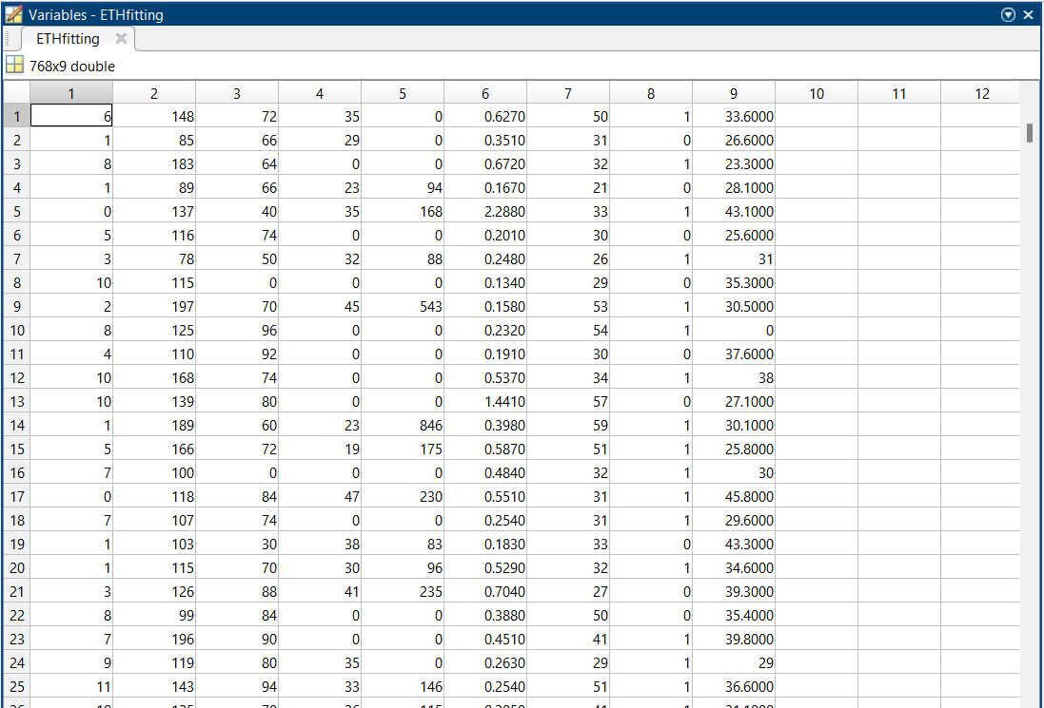
2- Verileri içeren tablo CSV formatında Matlab programına import edilir.
Veriler «Numaric Matrix» formatında import edilmiştir.
11

Slide 12
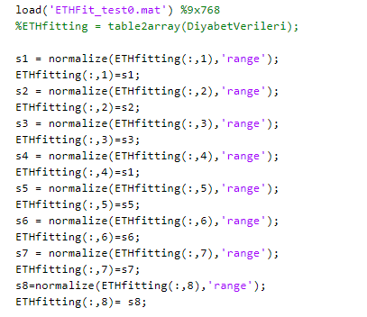
3- Verilerin Normalize edilme adımı:
Burada Matlab’in «normalize» fonksiyonundan yardım alınarak Tablodaki 1 ile 8 arasındaki sütunlar seçilerek hücre içindeki veriler normalize edilmiştir.
Not: Verilerin normalizasyonu 0 ile 1 arasında gerçekleşmiştir. Bunun için ‘range’ komutuna kullanılmıştır.
12

Slide 13
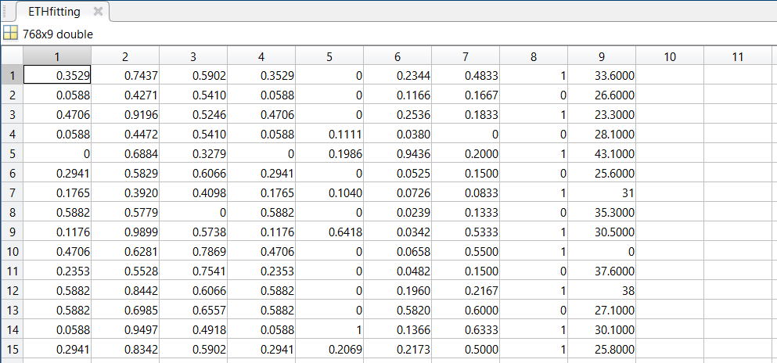
3- Verilerin Normalize edilme adımı:
Burada verilerimizin normalize edildiği açık bir şekilde gözlemlenmektedir. Tablodaki 1 ile 8 sütunların arasındaki veriler 0 ile 1 arasına indirgenmiştir.
13

Slide 14
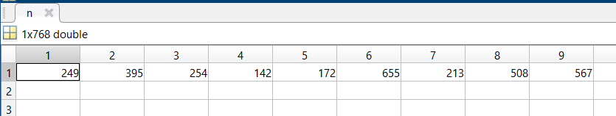
4- Matlab’in randperm fonksiyonu kullanılarak veriler için giriş sayısı kadar rastgele yer açılır.
Regresyon algoritmasında randperm fonksiyonu kullanılarak giriş sayımız olan 768 adet yer açıyoruz ve ardından train ve test verilerini içeren matris dosyalarını bu açılan yerlere rastgele yerleştirme işlemini uyguluyoruz.
Rastgele yer açan n matrisi:
14

Slide 15
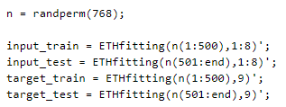
5- Verilerin; eğitim ve test olarak ayrılması:
Veriler; input_train, input_test, target_train, target_test olarak 4 ayrı matris parçasına ayrılır.
input_train: Eğitilecek olan verileri içeren matris. (8x500)
input _test: Test edilecek verileri içeren matris. (8x268)
target_train: Hedef sütununu içeren matris. (1x500)
target _test: Test verileri için ayrılan hedef sütununu içeren matris. (1x268)
15

Slide 16
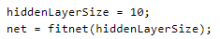
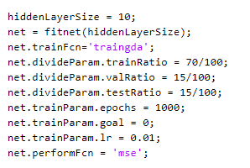
6- Gizli katman sayısı (patternnet) ve diğer parametrelerin belirlenmesi:
Gizli katman sayısı rassal belirlenir. Yüksek veya düşük bir değer olması algoritmamızı pozitif veya negatif yönde etkileyebilir. Elde edilecek sonuçlardan sonra duruma göre artırılıp azaltılabilir.
Başlangıç olarak gizli katman sayısı 10 olarak alındı.
Öğrenme oranımız = 0.01
İterasyon sayımız = 1000 olarak belirlenmiştir.
16

Slide 17
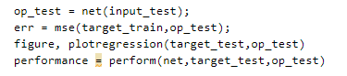
7- Run [train Komut seti]:
Eğitimi başlatmak için train fonksiyonuna parametre olarak giriş ve çıkış verileri verilerek çalıştırılır.
op_test ve target_train matrisleri kullanılarak test verileri de eğitime tabi tutulur.
Not: Matlab’de tasarlanan bu mimarinin kod kısmının tamamı ETH dosyasında ETH_Projesi_alfa adıyla .m ve .txt formatında paylaşılmıştır.
17

Slide 18
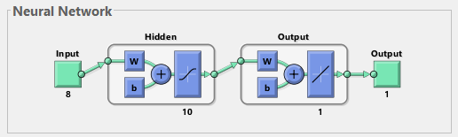

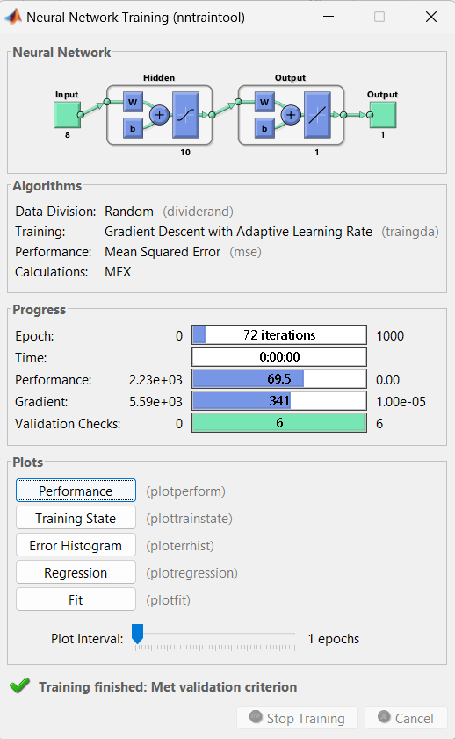
7- Run [train Komut seti]:
Eğitim başlatıldığında input (giriş) verilerimizin sayısı 8, gizli katman sayısının 10 ve output (çıkış) verilerimizin 1 sınıftan oluştuğunu gözlemliyoruz.
Neural network training (nntraintool)
18

Slide 19
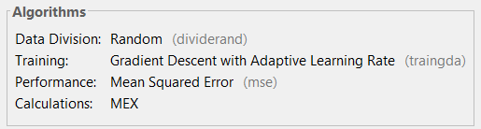
7- Run [train Komut seti]:
Burada eğitim için performans faktörü(kriteri) olarak Mean squared Error (mse), Yöntem olarak traingda, hesaplama fonkisyonu olarak da (Matlab execute) MEX seçilmiştir.
Neural network training (nntraintool)
19

Slide 20
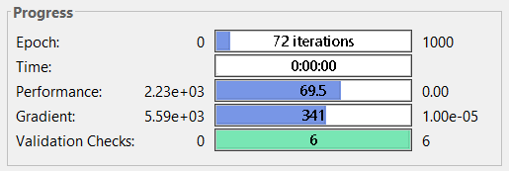
7- Run [train Komut seti]:
Eğitim 72 (Epoch) iterasyon sürmüştür. Validation Checks (Kontrol edilen doğrulama verileri) 6 olarak oluşmuş olup, performans ve gradient değerleri istenilen noktaya gelmiştir.
Neural network training (nntraintool)
20

Slide 21
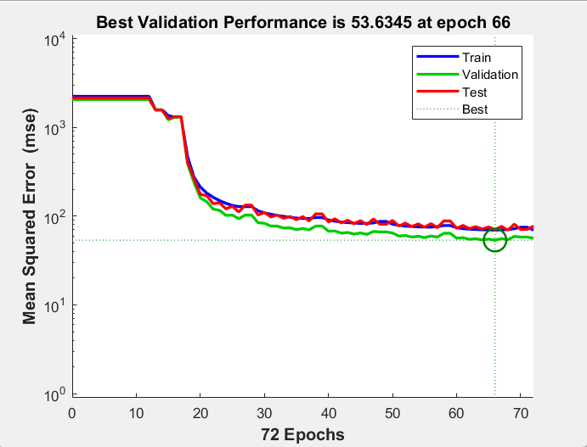
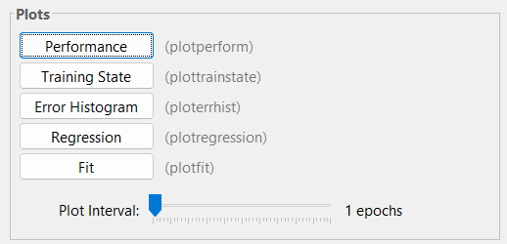

7- Run [train Komut seti]:
Hata Cross Entropy alçalarak 10^2’e yakın seviyelere kadar inmiş. Bu durumda underfit hatasından söz edilebilir.
Not: Epoch sayısının raporun 20. sayfasında 72 burada 66 gözükmesinin sebebi rapor hazırlanırken train fonksiyonun birden fazla kez çalıştırılmış olmasından kaynaklıdır.
21

Slide 22
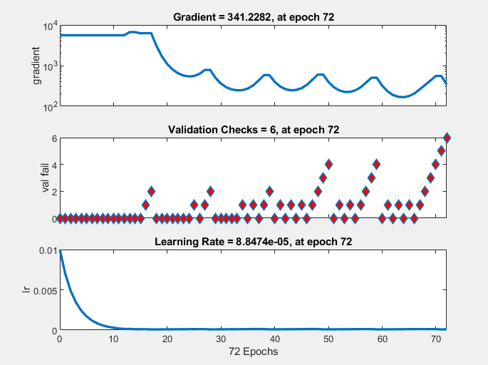
7- Run [train Komut seti]:
Training state; Eğitim boyunca eğimin değerini ve doğrulama durumunu gösteren grafiği gösteren bir panel açar.
Burada gradient’in tıpkı hata gibi düzeysel ilerlediğini gözlemiyoruz. Validation checks grafiğine baktığımızdaysa grafiğin min. noktada olup olmadığını sürekli test ettiğini görüyoruz.
Öğrenme Oranımız (Learning rate) algoritmamızı öğrenerek 0.01 den başlayarak 0’a düşmüş ve öğrenecek bir veri kalmadığı için sıfır’da takılmış.
22

Slide 23
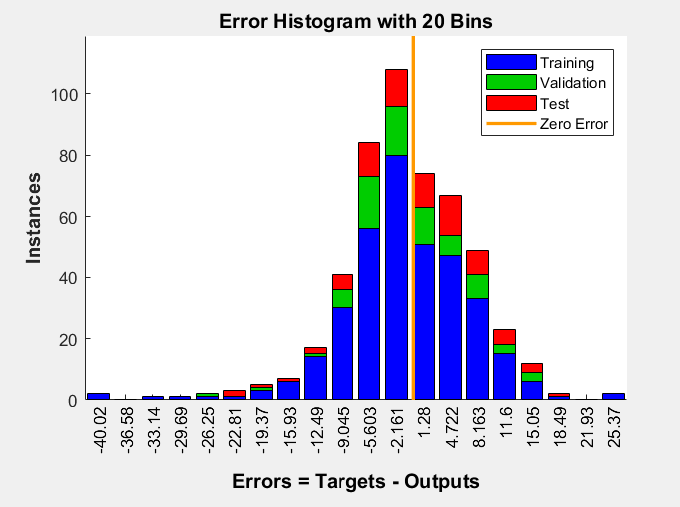
7- Run [train Komut seti]:
Hatamız 0’ın etrafındadır ve bu durum bizim beklediğimiz ideal durumun kendisidir. Bizim için uygun gözüküyor…
23

Slide 24
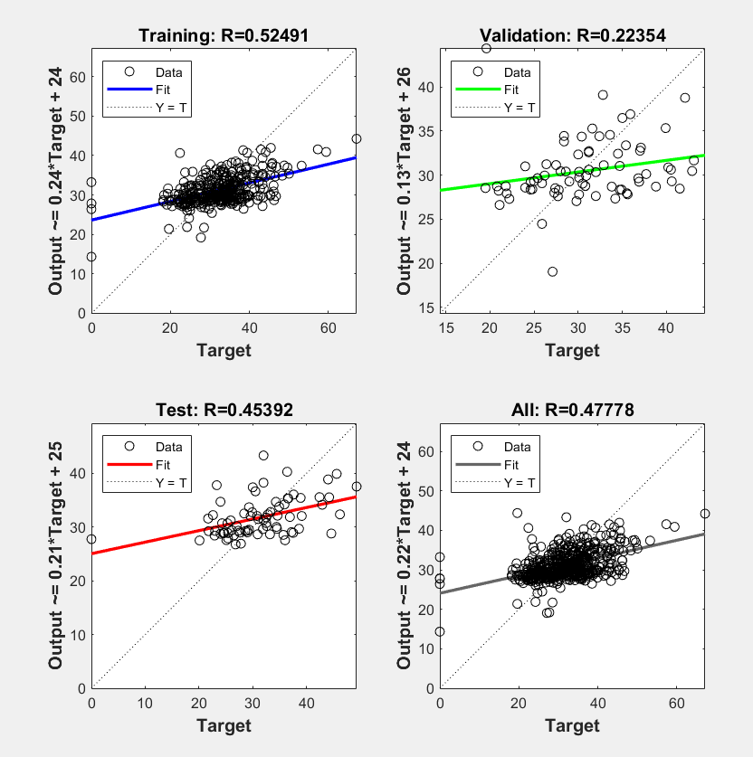
7- Run [train Komut seti]:
Burada Regresyon grafiklerini gözlemliyoruz.
Burada hedefimiz ve hesapladığımız değerler arasındaki korelasyon katsayılarını görüyoruz.
Grafiğimiz olumlu ve R şu an için %47 oranında. Devam ediyoruz…
24

Slide 25
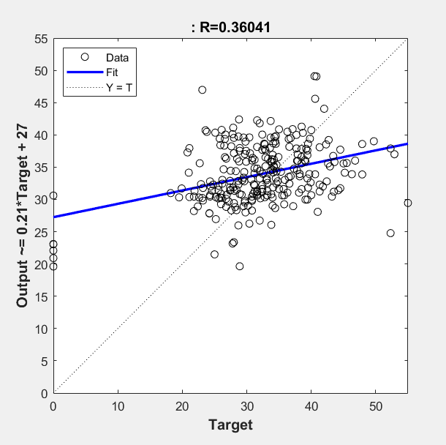
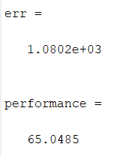
7- Run [train Komut seti]:
Test verilerini sınamak için alttaki kodu seçerek f9 ile run işlemi yapıyoruz.
Testimizin başarısı: 0.36.
Bizim için uygun gözüküyor…
25

Slide 26
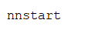
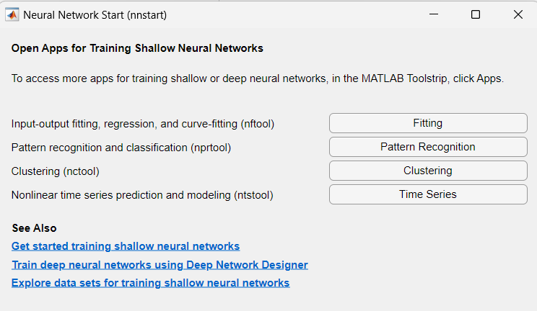
7- Run [nnstart komutu]:
İlk yapmamız gereken Matlab programının Command Window paneline nnstart komutunu girmektir.
Açılan panalden regresyon işlemi yapacağımız için Fitting sekmesi seçilir.
26

Slide 27
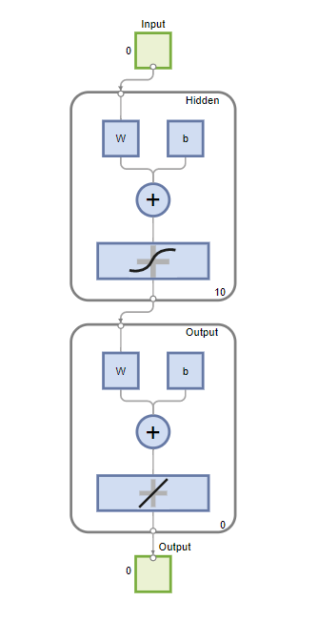
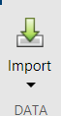
7- Run [nnstart komutu]:
Sağdaki şekilde Fitting MLP Algoritmasının genel bir gösterimini görüyoruz.
Burayı inceledikten sonra sol üst köşeden import sekmesine tıkladıktan sonra uygun verileri ve seçenekleri seçerek verileri içeri alıyoruz ve algoritmamızı oluşturuyoruz.
27

Slide 28
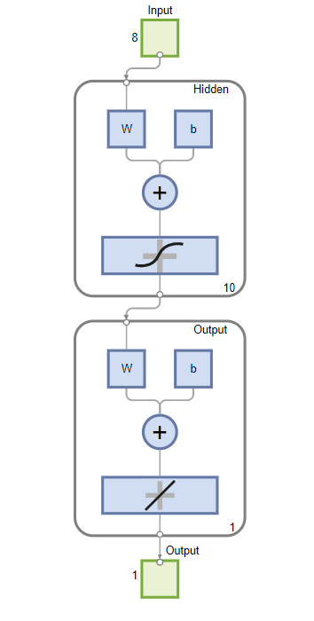
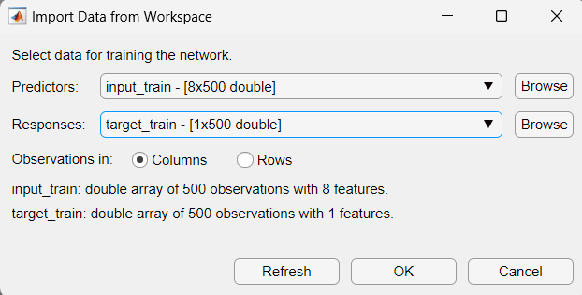
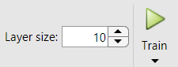
7- Run [nnstart komutu]:
Gizli katman sayısını yine 10 olarak seçtikten sonra Train işlemi başlatılır.
500 data girişimiz ve 1 adet hedef sütunumuz olduğu için Columns seçeneği bizim için uygun gözüküyor.
Tasarlanan Fitting MLP mimarisi görsel olarak verilmektedir.
28

Slide 29
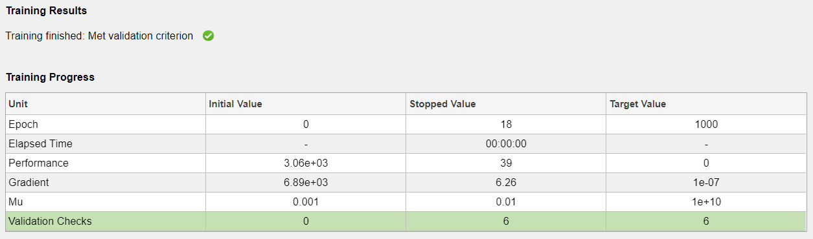
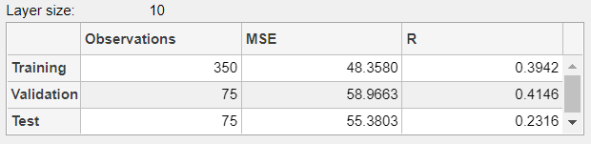
7- Run [nnstart komutu]:
Eğitim bu sefer 18 (Epoch) iterasyon sürmüştür. Validation Checks (Kontrol edilen doğrulama verileri) 6 olarak oluşmuş olup, performans ve gradient değerleri istenilen noktaya gelmiştir.
Gizli katman sayısı: 10, 500 data; Training [350], Validation [75], Test [75]
29

Slide 30
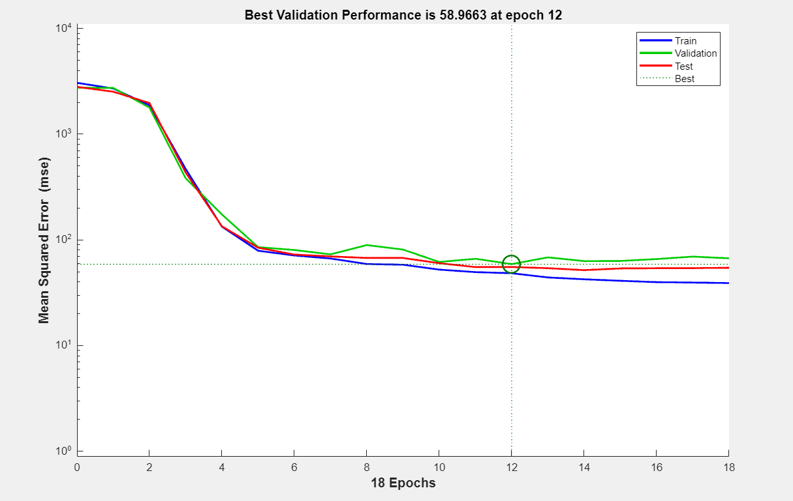
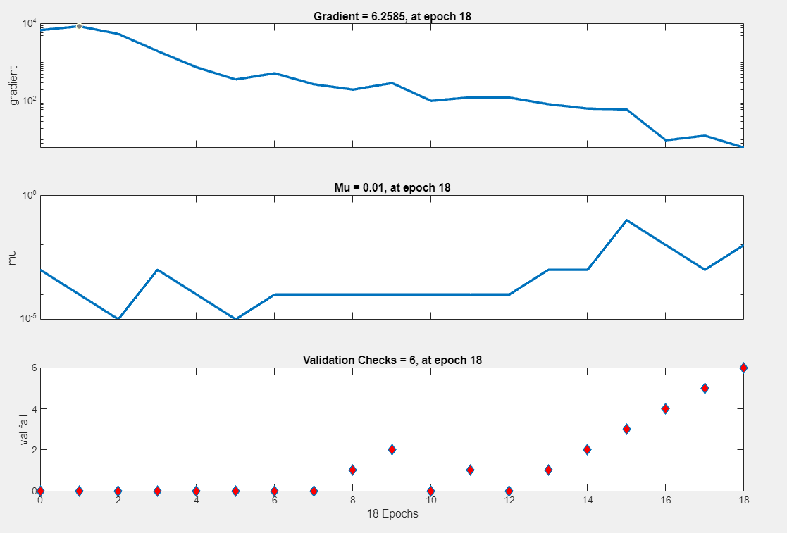
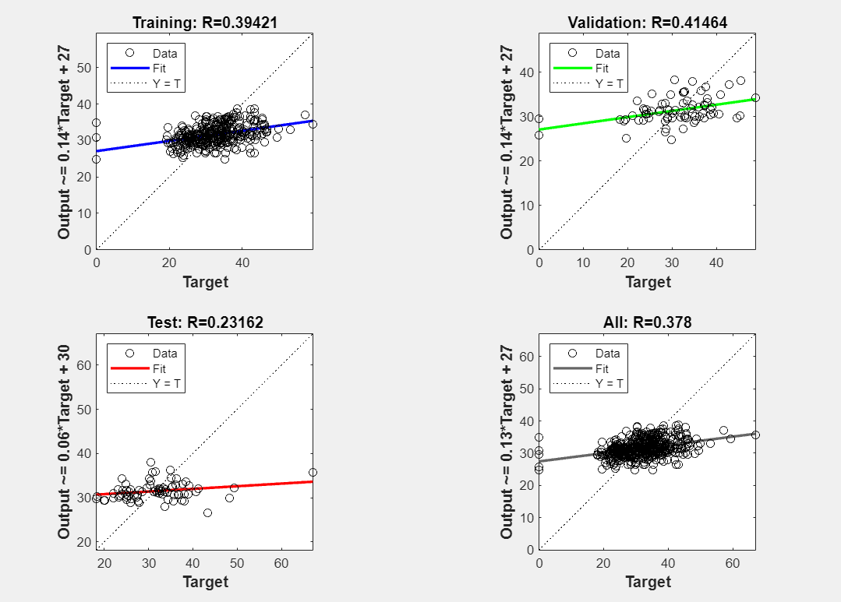
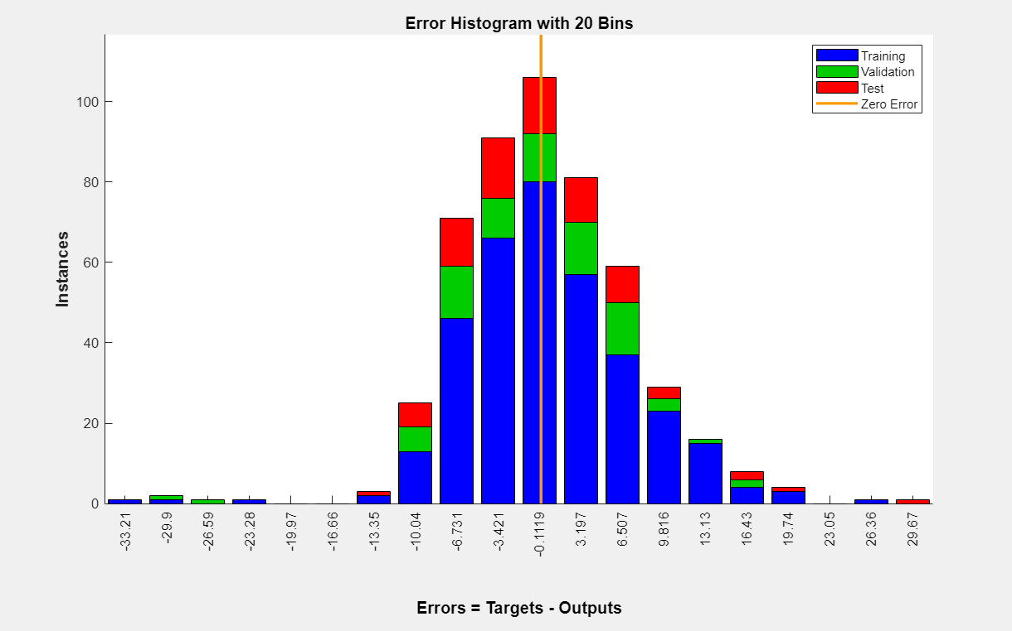
7- Run [nnstart komutu]:
Elde edilen sonuçlar önceki sonuçlardan farksız. Eğitimimiz devam etmektedir.
Eğitimin başarı yüzdesini yükseltmek için ne yapılabilir? İşte bu sorunun cevabı Gizli katman sayısında yatıyor. 10 olan GKS’yi 100 ve 1000 yaparak tekrardan gözlemleyelim…
30

Slide 31
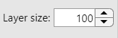
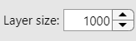
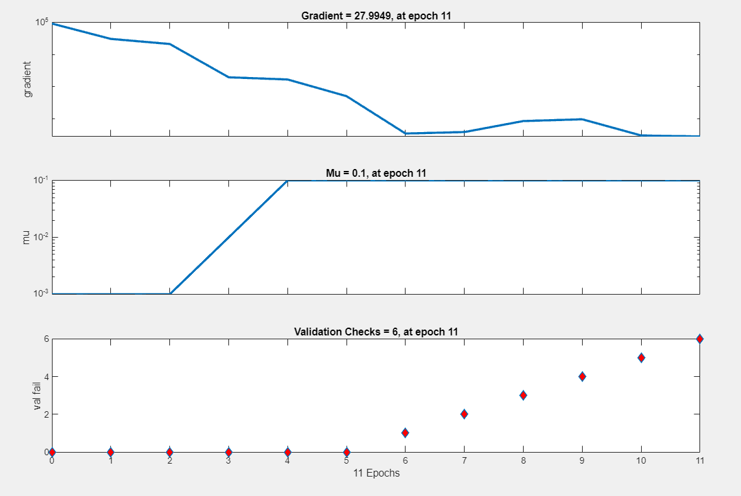
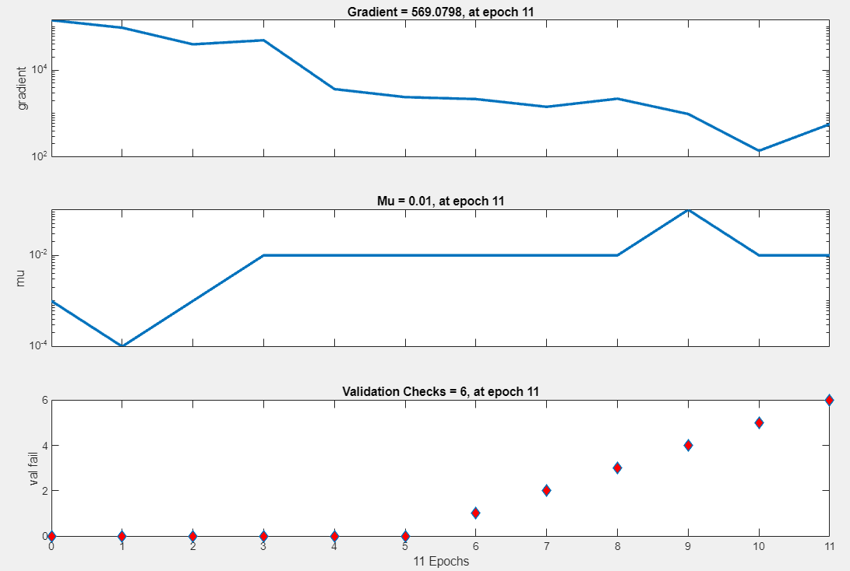
7- Run [nnstart komutu]:
GKS=100
GKS=1000
GKS’nin 100 olduğu grafik de gradient’in dalgalı bir şekilde 0’a doğru alçaldığını gözlemiyoruz. Şu an için GKS’nin 100 olması olumlu bir sonuç vermiş gibi gözüküyor
31

Slide 32
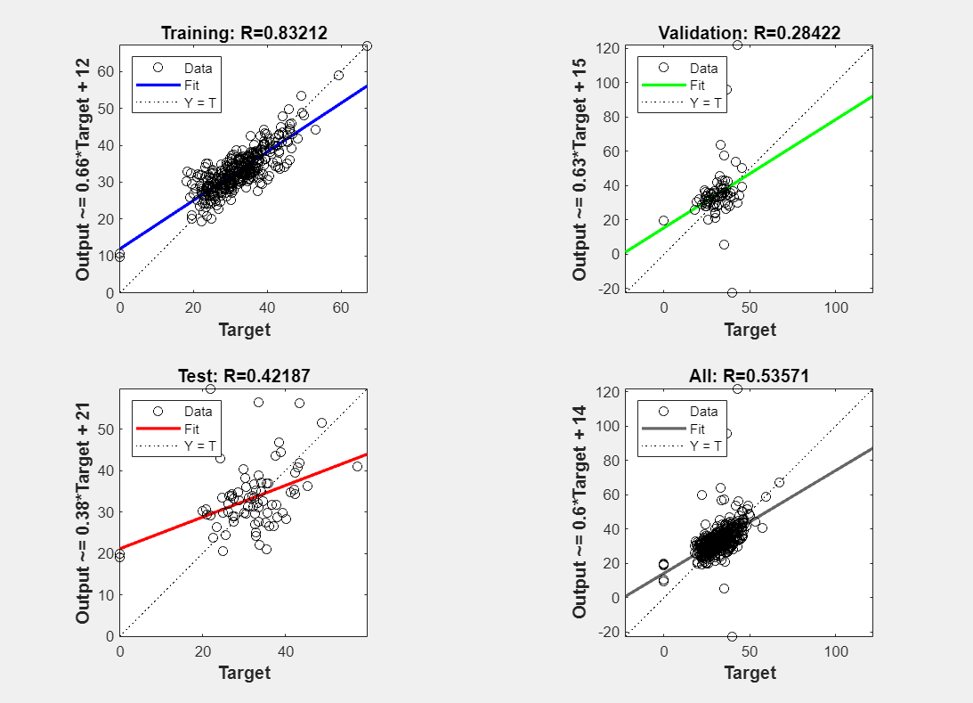
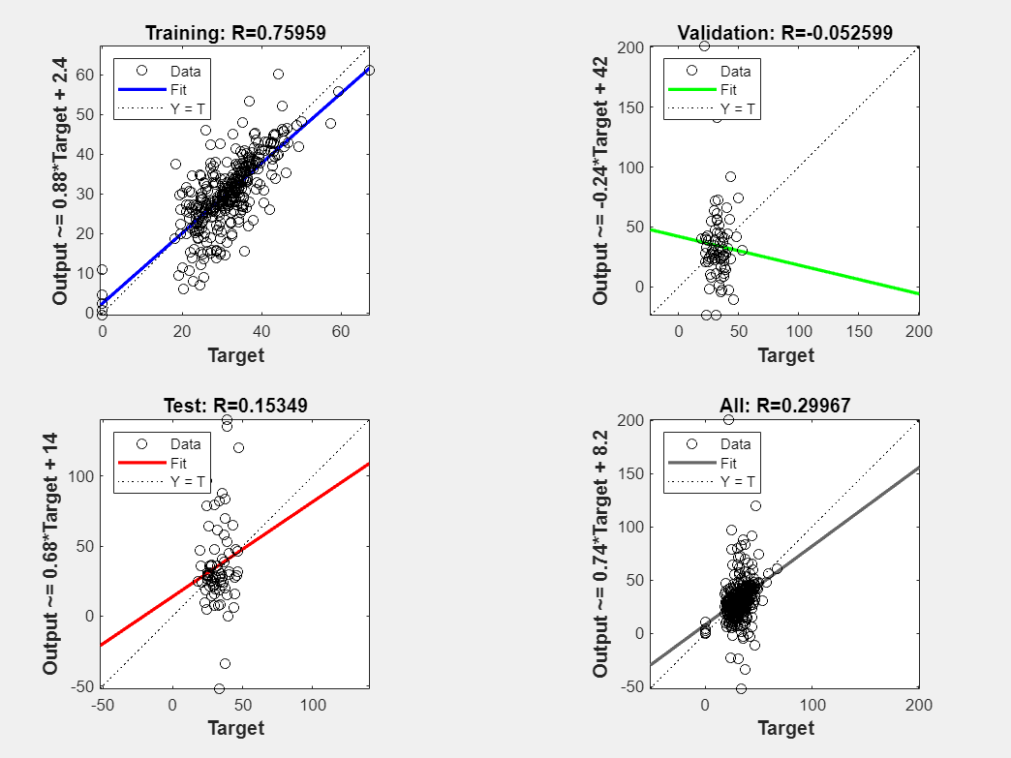
7- Run [nnstart komutu]:
GKS=100
GKS=1000
GKS’nin 100 olduğu regrasyon grafiklerinden başarı yüzdesi daha yüksek. Şu an için GKS’nin 100 olması olumlu bir sonuç vermiş gibi gözüküyor
32

Slide 33
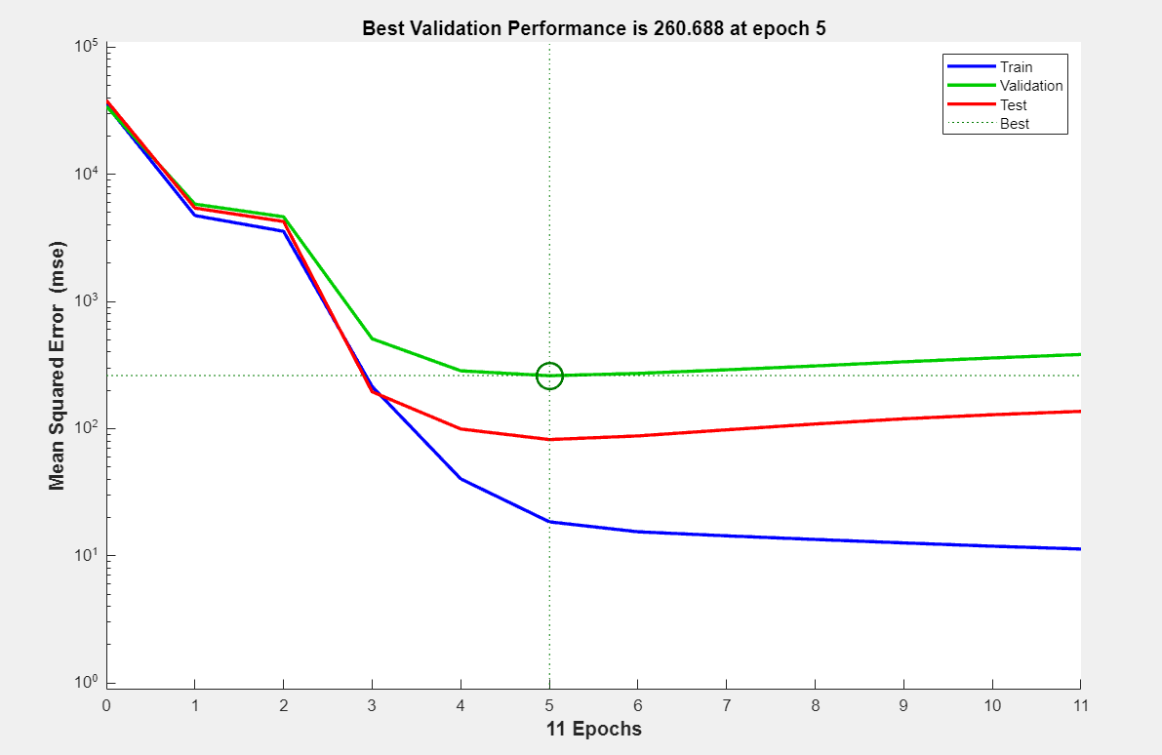
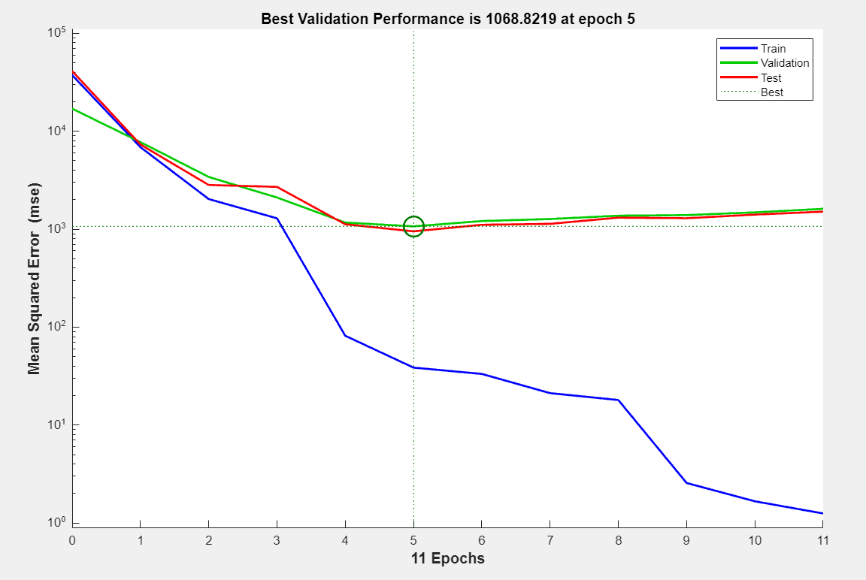
7- Run [nnstart komutu]:
GKS=100
GKS=1000
GKS’nin 1000 olduğu grafik de bir outfit hatasından söz edilebilir. GKS’nin 100 olduğu grafikteyse grafiğimizin seyri aşağıya doğru olsa bile bir outfit hatasından söz edilemez. Şu an için GKS’nin 100 olması olumlu bir sonuç vermiş gibi gözüküyor.
33

Slide 34



7- Run [nnstart komutu]:
Generate Code seçilerek şu ana kadar yapılan tüm işlemlerinin kod kısmı da gözlemlenebilir ve net. Komutuyla parametreler rahatlıkla değiştirilebilir.
Not: Elde edilen script kodu ETH dosyasında ETH_Projesi_beta adıyla .m ve .txt formatında paylaşılmıştır.
34

Slide 35




TEST:
Test için yapacağımız ilk işlem kodu çalışma alanına aktarmak (gömmek) olmalı
Net_1 adıyla aktardıktan sonra net1 adıyla dışarıya alıyoruz.
35

Slide 36


Deneme1:
İlk deneme için veri setimizin 5. satırını (1x8) alıyoruz ve sonucun 43.10’a yakın olmasını bekliyoruz
Beklenilen sonuç: 43.10, Elde edilen sonuç: 44.84.
Deneme 1: BAŞARILI
36

Slide 37


Deneme2:
İkinci deneme için veri setimizin 88. satırını (1x8) alıyoruz ve sonucun 38.50’a yakın olmasını bekliyoruz
Beklenilen sonuç: 38.50, Elde edilen sonuç: 31.38.
Deneme 2: BAŞARILI
37

Slide 38


Deneme3:
Üçüncü deneme için veri setimizin 368. satırını (1x8) alıyoruz ve sonucun 21’e yakın olmasını bekliyoruz
Beklenilen sonuç: 21, Elde edilen sonuç: 25.48.
Deneme 3: BAŞARILI
38

Slide 39


Deneme4:
Dördüncü deneme için veri setimizin 659. satırını (1x8) alıyoruz ve sonucun 39’a yakın olmasını bekliyoruz
Beklenilen sonuç: 39, Elde edilen sonuç: -20.81.
Deneme 4: BAŞARISIZ
39

Slide 40


Deneme5:
Üçüncü deneme için veri setimizin 762. satırını (1x8) alıyoruz ve sonucun 44’e yakın olmasını bekliyoruz
Beklenilen sonuç: 44, Elde edilen sonuç: 15.54.
Deneme 5: BAŞARISIZ
40

Slide 41



DİYABET REGRESYON ANALİZİ (SONUÇLAR):
Diyabet MLP regresyon projesinde 10 adet test yapılmış olup %60 (6 başarılı, 4 başarısız) başarı sağlanmıştır. Bu da Tasarımımızın %20’lik başarısız olduğunu gösterir ki elde ettiğimiz regresyon grafiklerinde ortalama %47 başarı oranı aldığımızı ve yapılan bu testlerle tutarlı olduğunu göstermektedir.
nntool sonuçları:
Var olan hedef (sonuç) sütunu:
Algoritmanın tahmini sonuç sütunu:
Değerler %60 oranına yakın. Şu an için testimiz orta başarılı diyebiliriz
41

Slide 42
ORMAN YANGINLARI REGRESYON ANALİZİ:
PROJE
2
42

Slide 43
ORMAN YANGINLARI REGRESYON ANALİZİ:
Orman yangını, doğal ya da insani sebeplerden ortaya çıkan yangınların ormanları kısmen veya tamamen yakmasıdır. Yıldırım düşmesi, yanardağ patlaması ve yüksek sıcaklık gibi doğal sebeplerle çıkan yangınlar ile sigara, tarımsal ürünler nedenli çıkan insan kaynaklı yangınlar vardır.
Projemizin ikinci konusu Orman Yangınları Regresyon Analizi; Fitting Analizi yapmak için veri olarak; X: Montesinho park haritası içindeki x ekseni uzamsal koordinatı, Y: Montesinho park haritası içindeki y ekseni uzamsal koordinatı, Aylar: 'ocak' - 'aralık’, Günler: 'pzt' - 'cmrtsi’, FFMC: FWI sisteminden FFMC dizini: 18,7 - 96,20, DMC: FWI sisteminden DMC dizini: 1,1 ila 291,3, DC: FWI sisteminden DC indeksi: 7,9 ila 860,6, ISI indeksi: FWI sisteminden ISI: 0,0 ila 56,10, temp: santigrat derece cinsinden sıcaklık: 2,2 - 33,30, yağmur: mm/m2 cinsinden dışarıdaki yağmur: 0,0 - 6,4, alan: (ormanın yanmış alanı : 0,00 ile 1090,84 arası) değerleri alınmıştır ve tüm bu veriler işlenerek Nem oranı tahmin edilmeye çalışılmıştır.
Veriler Kaggle.com sitesinden alınmış olup kullanılan veriler ve hücre değerleri detaylı bir şekilde Excel tablosu olarak ayrıca paylaşılmıştır (OrmanYangınlarıVeriKümesi.xls)
43

Slide 44









VERİLER:
ORMAN YANGINLARI
AYLAR
GÜNLER
FFMC
DMC
ALAN
YAĞMUR
RÜZGAR
ISI İNDEKSİ
SICAKLIK
DC
44

Slide 45

VERİLER:
Örnek Tablo:
Burada Mayıs ayının Pazartesi gününde nem oranının %51, Nisan ayının Salı gününde nem oranının %33 olduğunu gözlemliyoruz.
Algoritmamız; yukarıdaki tabloda gösterildiği gibi 517 tane giriş verimiz (1 ile 12. Sütun) ve Nem oranını gösteren 1adet hedef sütunundan oluşuyor (13. Sütun).
45

Slide 46
ADIMLAR:
MLP Fitting Regresyon Algoritma adımları:
1- Veriler Fitting algoritmasına uygun hale getirilir.
2- Verileri içeren tablo CSV formatında Matlab programına import edilir.
3- Daha sonra verileri içeren (Hedef sütunu hariç) tüm sütunlar normalize edilir. (0 ile 1 veya -1 ile 1 arasına dönüştürülür)
4- Matlab’in randperm fonksiyonu kullanılarak veriler için giriş sayısı kadar rastgele yer açılır.
5- Veri girişlerinin büyük bir kısmı eğitmek için alındıktan sonra kalan giriş verileri test olarak farklı bir dosyaya alınır. Aynı şekilde Regresyonda kullanacağımız hedef sütunumuzda bulunan verilerin bir kısmı etiketlenmek üzere bir dosyaya alındıktan sonra kalan veriler yine test olarak farklı bir dosyaya alınır.
6- Gizli katman sayısı, öğrenme oranı, eğitim test validasyon veri oranları ve diğer parametreler belirlenir.
6- Son olarak verilen RUN komutuyla işlenmeye başlanır ve elde edilen regresyon grafiği, performans grafiği gibi sonuçlar analiz edilir. Bu işlem 2 türlü gerçekleştirilebilir.
a) train komut seti b) nnstart komutu
46

Slide 47
1- Veriler fitting algoritmasına uygun hale getirilir.
Kullanılan tablo sadece sayılardan oluştuğu için üzerinde bir oynama yapılmamış olup MLP Sınıflandırılmasına uygundur.
47

Slide 48

2- Verileri içeren tablo CSV formatında Matlab programına import edilir.
Veriler «Table» formatında import edilmiştir.
Not: Veri tablosunun Numeric Matix olarak import edilmemesinin sebebi; string değerler içeren tablonun daha sonra düzenlenmesi için yapılmıştır.
48

Slide 49

3- Verilerin Normalize edilme adımı:
Burada Matlab’in «normalize» fonksiyonundan yardım alınarak Tablodaki 1 ile 12 arasındaki sütunlar seçilerek hücre içindeki veriler normalize edilmiştir.
Not: Verilerin normalizasyonu 0 ile 1 arasında gerçekleşmiştir. Bunun için ‘range’ komutuna kullanılmıştır.
49

Slide 50

3- Verilerin Normalize edilme adımı:
Burada verilerimizin normalize edildiği açık bir şekilde gözlemlenmektedir. Tablodaki 1 ile 12 sütunların arasındaki veriler 0 ile 1 arasına indirgenmiştir.
50

Slide 51



4- Matlab’in randperm fonksiyonu kullanılarak veriler için giriş sayısı kadar rastgele yer açılır.
Regresyon algoritmasında randperm fonksiyonu kullanılarak giriş sayımız olan 517 adet yer açıyoruz ve ardından train ve test verilerini içeren matris dosyalarını bu açılan yerlere rastgele yerleştirme işlemini uyguluyoruz.
Rastgele yer açan n matrisi:
51

Slide 52

5- Verilerin; eğitim ve test olarak ayrılması:
Veriler; input_train, input_test, target_train, target_test olarak 4 ayrı matris parçasına ayrılır.
input_train: Eğitilecek olan verileri içeren matris. (12x350)
input _test: Test edilecek verileri içeren matris. (12x167)
target_train: Hedef sütununu içeren matris. (1x350)
target _test: Test verileri için ayrılan hedef sütununu içeren matris. (1x167)
52

Slide 53
6- Gizli katman sayısı (patternnet) ve diğer parametrelerin belirlenmesi:
Gizli katman sayısı rassal belirlenir. Yüksek veya düşük bir değer olması algoritmamızı pozitif veya negatif yönde etkileyebilir. Elde edilecek sonuçlardan sonra duruma göre artırılıp azaltılabilir.
Başlangıç olarak gizli katman sayısı 10 olarak alındı.
Öğrenme oranımız = 0.01
İterasyon sayımız = 1000 olarak belirlenmiştir.
53

Slide 54
7- Run [train Komut seti]:
Eğitimi başlatmak için train fonksiyonuna parametre olarak giriş ve çıkış verileri verilerek çalıştırılır.
op_test ve target_train matrisleri kullanılarak test verileri de eğitime tabi tutulur.
Not: Matlab’de tasarlanan bu mimarinin kod kısmının tamamı ETH dosyasında ETH_Projesi2_alfa adıyla .m ve .txt formatında paylaşılmıştır.
54

Slide 55


7- Run [train Komut seti]:
Eğitim başlatıldığında input (giriş) verilerimizin sayısı 12, Gizli katman sayısının 10 ve output (çıkış) verilerimizin 1 hedef sütunundan oluştuğunu gözlemliyoruz.
Neural network training (nntraintool)
55

Slide 56

7- Run [train Komut seti]:
Burada eğitim için performans faktörü(kriteri) olarak Mean squared Error (mse), Yöntem olarak traingda, hesaplama fonkisyonu olarak da (Matlab execute) MEX seçilmiştir.
Neural network training (nntraintool)
56

Slide 57

7- Run [train Komut seti]:
Eğitim 77 (Epoch) iterasyon sürmüştür. Validation Checks (Kontrol edilen doğrulama verileri) 6 olarak oluşmuş olup, performans ve gradient değerleri istenilen noktaya gelmiştir.
Neural network training (nntraintool)
57

Slide 58

7- Run [train Komut seti]:
Hata Cross Entropy alçalarak 10^2’e yakın seviyelere kadar inmiş. Bu durumda underfit hatasından söz edilebilir.
Not: Epoch sayısının raporun slaytın bir önceki sayfalarında 77 burada 71 gözükmesinin sebebi rapor hazırlanırken train fonksiyonun birden fazla kez çalıştırılmış olmasından kaynaklıdır.
58

Slide 59

7- Run [train Komut seti]:
Training state; Eğitim boyunca eğimin değerini ve doğrulama durumunu gösteren grafiği gösteren bir panel açar.
Burada gradient’in tıpkı hata gibi düzeysel ilerlediğini gözlemiyoruz. Validation checks grafiğine baktığımızdaysa grafiğin min. noktada olup olmadığını sürekli test ettiğini görüyoruz.
Öğrenme Oranımız (Learning rate) algoritmamızı öğrenerek 0.01 den başlayarak 0’a düşmüş ve öğrenecek bir veri kalmadığı için sıfır’da takılmış.
59

Slide 60

7- Run [train Komut seti]:
Hatamız 0’ın etrafında değil daha çok yayıldığını gözlemliyoruz. Bu durum şu an için bizim beklediğimiz ideal durum değil. Bizim için uygun gözükmüyor…
60

Slide 61

7- Run [train Komut seti]:
Burada Regresyon grafiklerini gözlemliyoruz.
Burada hedefimiz ve hesapladığımız değerler arasındaki korelasyon katsayılarını görüyoruz.
Grafiğimiz olumlu ve R şu an için %24 oranında. Devam ediyoruz…
61

Slide 62


7- Run [train Komut seti]:
Test verilerini sınamak için alttaki kodu seçerek f9 ile run işlemi yapıyoruz.
Testimizin başarısı: 0.12
Bizim için uygun gözüküyor…
62

Slide 63
7- Run [nnstart komutu]:
İlk yapmamız gereken Matlab programının Command Window paneline nnstart komutunu girmektir.
Açılan panalden regresyon işlemi yapacağımız için Fitting sekmesi seçilir.
63

Slide 64
7- Run [nnstart komutu]:
Sağdaki şekilde Fitting MLP Algoritmasının genel bir gösterimini görüyoruz.
Burayı inceledikten sonra sol üst köşeden import sekmesine tıkladıktan sonra uygun verileri ve seçenekleri seçerek verileri içeri alıyoruz ve algoritmamızı oluşturuyoruz.
64

Slide 65


7- Run [nnstart komutu]:
Gizli katman sayısını yine 10 olarak seçtikten sonra Train işlemi başlatılır.
517 data girişimiz ve 1 adet hedef sütunumuz olduğu için Columns seçeneği bizim için uygun gözüküyor.
Tasarlanan Fitting MLP mimarisi görsel olarak verilmektedir.
65

Slide 66


7- Run [nnstart komutu]:
Eğitim bu sefer 9 (Epoch) iterasyon sürmüştür. Validation Checks (Kontrol edilen doğrulama verileri) 6 olarak oluşmuş olup, performans ve gradient değerleri istenilen noktaya gelmiştir.
Gizli katman sayısı: 10, data; 350 Training [244], Validation [53], Test [53]
66

Slide 67


7- Run [nnstart komutu]:
Burada Regresyon grafiklerini gözlemliyoruz. Burada hedefimiz ve hesapladığımız değerler arasındaki korelasyon katsayılarını görüyoruz. Grafiğimiz olumlu ve R şu an için %24 oranından %39’lara yükselmiş durumda.
Hata Cross Entropy alçalarak 10^2’e yakın seviyelere kadar inmiş. Burada underfit hatasından söz edilebilir.
Eğitimimiz devam etmektedir…
67

Slide 68

7- Run [nnstart komutu]:
Generate Code seçilerek şu ana kadar yapılan tüm işlemlerinin kod kısmı da gözlemlenebilir ve net. Komutuyla parametreler rahatlıkla değiştirilebilir.
Not: Elde edilen script kodu ETH dosyasında ETH_Projesi2_beta adıyla .m ve .txt formatında paylaşılmıştır.
68

Slide 69
TEST:
Test için yapacağımız ilk işlem kodu çalışma alanına aktarmak (gömmek) olmalı
Net_1 adıyla aktardıktan sonra net1 adıyla dışarıya alıyoruz.
69

Slide 70


Deneme1:
İlk deneme için veri setimizin 4. satırını (1x12) alıyoruz ve sonucun 97’ye yakın olmasını bekliyoruz
Beklenilen sonuç: 97, Elde edilen sonuç: 99.16.
Deneme 1: BAŞARILI
70

Slide 71


Deneme2:
İkinci deneme için veri setimizin 80. satırını (1x12) alıyoruz ve sonucun 19’a yakın olmasını bekliyoruz
Beklenilen sonuç: 19, Elde edilen sonuç: 19.99.
Deneme 2: BAŞARILI
71

Slide 72


Deneme3:
Üçüncü deneme için veri setimizin 368. satırını (1x12) alıyoruz ve sonucun 27’ye yakın olmasını bekliyoruz
Beklenilen sonuç: 27, Elde edilen sonuç: 90.45.
Deneme 3: BAŞARISIZ
72

Slide 73


Deneme4:
Dördüncü deneme için veri setimizin 401. satırını (1x12) alıyoruz ve sonucun 34’e yakın olmasını bekliyoruz
Beklenilen sonuç: 34, Elde edilen sonuç: 74.22.
Deneme 4: BAŞARISIZ
73

Slide 74


Deneme5:
Beşinci deneme için veri setimizin 511. satırını (1x12) alıyoruz ve sonucun 62’ye yakın olmasını bekliyoruz
Beklenilen sonuç: 62, Elde edilen sonuç: 150.15.
Deneme 5: BAŞARISIZ
74

Slide 75



ORMAN YANGINLARI REGRESYON ANALİZİ (SONUÇLAR):
Orman Yangınları MLP regresyon projesinde 10 adet test yapılmış olup %40 (4 başarılı, 6 başarısız) başarı sağlanmıştır. Bu da Tasarımımızın %60’lık başarısız olduğunu gösterir ki elde ettiğimiz regresyon grafiklerinde ortalama %40 başarı oranı aldığımızı ve yapılan bu testlerle tutarlı olduğunu göstermektedir.
nntool sonuçları:
Var olan hedef (sonuç) sütunu:
Algoritmanın tahmini sonuç sütunu:
Değerler %60 oranına yakın. Şu an için testimiz orta başarılı diyebiliriz
75

Slide 76
SURİYELİ SIĞINMACI REGRESYON ANALİZİ:
PROJE
3
76

Slide 77
SURİYELİ SIĞINMACI REGRESYON ANALİZİ:
- 2011 yılında Suriye’de başlayan iç savaş sonrası ülkedeki milyonlarca Suriyeli ülkesini terk etmek zorunda kalmış ve sığınmacı (mülteci) olarak başka ülkelere göç etmişlerdir. Bu sığınmacı krizinin en büyük yükünü ise Suriye devletine 877 Km sınırı olan ve toplam da 3.751.889 sığınmacı kabul eden Türkiye cumhuriyeti çekiyor.
- Projemizin üçüncü konusunda Suriyeli Sığınmacı Sınıflandırması yapmak için veri olarak; şehirlerin Suriye sınırına ulan uzaklığı, şehirlerde bulunan toplam fabrika sayısı, şehirlerin toplam işsizlik oranı, şehirlerde bulunan üniversite sayısı ve şehirlerin toplam nüfusu alınmış olup ve tüm bu veriler işlenerek şehirdeki mülteci sayısı tahmin edilmeye çalışılmıştır.
- Veriler goc.gov.tr ve mülteciler.org.tr sitesinden alınmış olup kullanılan veriler ve hücre değerleri detaylı bir şekilde Excel tablosu olarak ayrıca paylaşılmıştır (Suriyeli_siginmaci.xls)
77

Slide 78

VERİLER:
Örnek Tablo:
Algoritmamız; yukarıdaki tabloda gösterildiği gibi 35 tane giriş verimiz (1 ile 6. Sütun) ve sığınmacı sayısını gösteren 1 adet hedef sütunumuzdan oluşuyor (7. Sütun).
78

Slide 79
ADIMLAR:
MLP Fitting Regresyon Algoritma adımları:
1- Veriler Fitting algoritmasına uygun hale getirilir.
2- Verileri içeren tablo CSV formatında Matlab programına import edilir.
3- Daha sonra verileri içeren (Hedef sütunu hariç) tüm sütunlar normalize edilir. (0 ile 1 veya -1 ile 1 arasına dönüştürülür)
4- Matlab’in randperm fonksiyonu kullanılarak veriler için giriş sayısı kadar rastgele yer açılır.
5- Veri girişlerinin büyük bir kısmı eğitmek için alındıktan sonra kalan giriş verileri test olarak farklı bir dosyaya alınır. Aynı şekilde Regresyonda kullanacağımız hedef sütunumuzda bulunan verilerin bir kısmı etiketlenmek üzere bir dosyaya alındıktan sonra kalan veriler yine test olarak farklı bir dosyaya alınır.
6- Gizli katman sayısı, öğrenme oranı, eğitim test validasyon veri oranları ve diğer parametreler belirlenir.
6- Son olarak verilen RUN komutuyla işlenmeye başlanır ve elde edilen regresyon grafiği, performans grafiği gibi sonuçlar analiz edilir. Bu işlem 2 türlü gerçekleştirilebilir.
a) train komut seti b) nnstart komutu
79

Slide 80






VERİLER:
MÜLTECİ SAYISI
ŞEHİRLERİN SURİYE SINIRINA OLAN UZAKLIĞI
ŞEHİR DE BULUNAN TOPLAM FABRİKA/SANAYİ SAYISI
ŞEHRİN TOPLAM İŞSİZLİK ORANI
ŞEHİR DE YAŞAYAN TOPLAM YERLİ NÜFUS
ŞEHİR DE BULUNAN TOPLAM ÜNİVERSİTE SAYISI
80

Slide 81


ADIMLAR:
Veriler «Table» formatında import edildikten sonra proje 1 ve proje 2’de yapılan adımlar tekrar edilmiştir.
İlk 6 sütunumuz normalize edilmiştir.
Proje 1’de de olduğu gibi «n» adlı giriş sayısı kadar rastgele yer açan randperm fonksiyonunu çağrılarak verilerin rassal bir şekilde dizilmesi sağlanmıştır.
Train fonksiyonu çağrılmıştır.
81

Slide 82


ADIMLAR:
Veriler «Table» formatında import edildikten sonra proje 1 ve proje 2’de yapılan adımlar tekrar edilmiştir.
Burada eğitim için performans faktörü(kriteri) olarak Mean squared Error (mse), Yöntem olarak traingda, hesaplama fonkisyonu olarak da (Matlab execute) MEX seçilmiştir.
Eğitim başlatıldığında input (giriş) verilerimizin sayısı 6, gizli katman sayısının 10 ve output (çıkış) verilerimizin 1 hedef sütunundan oluştuğunu gözlemliyoruz.
Eğitim 33 (Epoch) iterasyon sürmüştür. Validation Checks (Kontrol edilen doğrulama verileri) 6 olarak oluşmuş olup, performans ve gradient değerleri istenilen noktaya gelmiştir.
81

Slide 83




ADIMLAR:
Veriler «Table» formatında import edildikten sonra proje 1 ve proje 2’de yapılan adımlar tekrar edilmiştir.
Öğrenme Oranımız (Learning rate) algoritmamızı öğrenerek 0.01 den başlayarak 0’a düşmüş ve öğrenecek bir veri kalmadığı için sıfır’da takılmış.
Burada Regresyon grafiklerini gözlemliyoruz.
Burada hedefimiz ve hesapladığımız değerler arasındaki korelasyon katsayılarını görüyoruz.
Grafiğimiz orta düzeyde olumsuz ve R şu an için %44 oranında. Devam ediyoruz…
83

Slide 84


7- Run [train Komut seti]:
Test verilerini sınamak için alttaki kodu seçerek f9 ile run işlemi yapıyoruz.
Testimizin başarısı: -0.04 ve err = 2.88
Bizim için olumsuz gözüküyor…
84

Slide 85
7- Run [nnstart komutu]:
İlk yapmamız gereken Matlab programının Command Window paneline nnstart komutunu girmektir.
Açılan panalden regresyon işlemi yapacağımız için Fitting sekmesi seçilir.
85

Slide 86


7- Run [nnstart komutu]:
Gizli katman sayısını yine 10 olarak seçtikten sonra Train işlemi başlatılır.
35 data girişimiz ve 1 adet hedef sütunumuz olduğu için Columns seçeneği bizim için uygun gözüküyor.
Tasarlanan Fitting MLP mimarisi görsel olarak verilmektedir.
86

Slide 87


ADIMLAR:
Eğitim bu sefer 10 (Epoch) iterasyon sürmüştür. Validation Checks (Kontrol edilen doğrulama verileri) 6 olarak oluşmuş olup, performans ve gradient değerleri istenilen noktaya gelmiştir.
Gizli katman sayısı: 10, 17 data; Training [17], Validation [4], Test [4]
87

Slide 88




ADIMLAR:
Eğitimimizde bir outfit hatası görüyoruz ki sistem algoritmamızı öğrendiği/ezberlediği için R=0.87’lere dayanmış durumda .
88

Slide 89

ADIMLAR:
Generate Code seçilerek şu ana kadar yapılan tüm işlemlerinin kod kısmı da gözlemlenebilir ve net. Komutuyla parametreler rahatlıkla değiştirilebilir.
Not: Elde edilen script kodu ETH dosyasında ETH_Projesi3_beta adıyla .m ve .txt formatında paylaşılmıştır.
89

Slide 90
TEST:
Test için yapacağımız ilk işlem kodu çalışma alanına aktarmak (gömmek) olmalı
Net_1 adıyla aktardıktan sonra net1 adıyla dışarıya alıyoruz.
90

Slide 91


Deneme1:
İlk deneme için veri setimizin 1. satırını (1x6) alıyoruz ve sonucun 432’ye yakın olmasını bekliyoruz
Beklenilen sonuç: 432, Elde edilen sonuç: 430.68.
Deneme 1: BAŞARILI
91

Slide 92


Deneme2:
İkinci deneme için veri setimizin 7. satırını (1x6) alıyoruz ve sonucun 0.06’ya yakın olmasını bekliyoruz
Beklenilen sonuç: 0.06, Elde edilen sonuç: -4.78.
Deneme 2: BAŞARILI
92

Slide 93


Deneme3:
Üçüncü deneme için veri setimizin 22. satırını (1x6) alıyoruz ve sonucun 107’ye yakın olmasını bekliyoruz
Beklenilen sonuç: 107, Elde edilen sonuç: 106.34.
Deneme 3: BAŞARILI
93

Slide 94



SURİYELİ SIĞINMACI REGRESYON ANALİZİ (SONUÇLAR):
Suriyeli sığınmacılar regresyon projesinde 5 adet test yapılmış olup %90 (4 başarılı, 1 başarısız) başarı sağlanmıştır. Bu da Tasarımımızın %10’lık başarısız olduğunu gösterir ki elde ettiğimiz regresyon grafiklerinde ortalama %87 başarı oranı aldığımızı ve yapılan bu testlerle tutarlı olduğunu göstermektedir.
nntool sonuçları:
Var olan hedef (sonuç) sütunu:
Algoritmanın tahmini sonuç sütunu:
Değerler %30 oranına yakın. Şu an için testimiz başarısız diyebiliriz
94

Slide 95






İKİ YILLIK EYLEM PLANIMIZ
KAYNAKLAR:
Verilerimiz başta Birleşmiş milletler resmi sitesi ve kaggle.com olmak üzere toplam da 8 tane internet sitesi baz alınarak hazırlandı.
BİRLEŞMİŞ MİLLETLER
KAGGLE
MÜLTECİLER DERNEĞİ
DOĞRU VERİ
GOOGLE
WİKİPEDİA
https://dogruveri.com/turkiyede-illere-gore-universite-sayilari/
https://tr.wikipedia.org/wiki/T%C3%BCrkiye%27deki_%C3%BCniversiteler_listesi
https://www.haberturk.com/ilinizde-kac-issiz-var-3385503-ekonomi
https://multeciler.org.tr/turkiyedeki-suriyeli-sayisi/
https://www.paralimani.com/turkiyenin-en-buyuk-25-sanayi-sehri-hangisi-haberi-58869
https://www.kaggle.com/
https://www.dogrulukpayi.com/bulten/turkiye-de-suriyeli-siginmacilar?gclid=Cj0KCQjwmPSSBhCNARIsAH3cYgZM6CjH1JXQvjasbXiDMHlC6NAsAup4OIVqzptbL_D6xzSuIxw10U4aAni4EALw_wcB
95

Slide 96
Proje Sonu
E
b1: FBÜ
w1: 200301109
T
b2: bilg. Müh.
w2: 200301025
H
b3: Y.S.A
w3: 200301115
96
Teşekkürler

